Slide 1



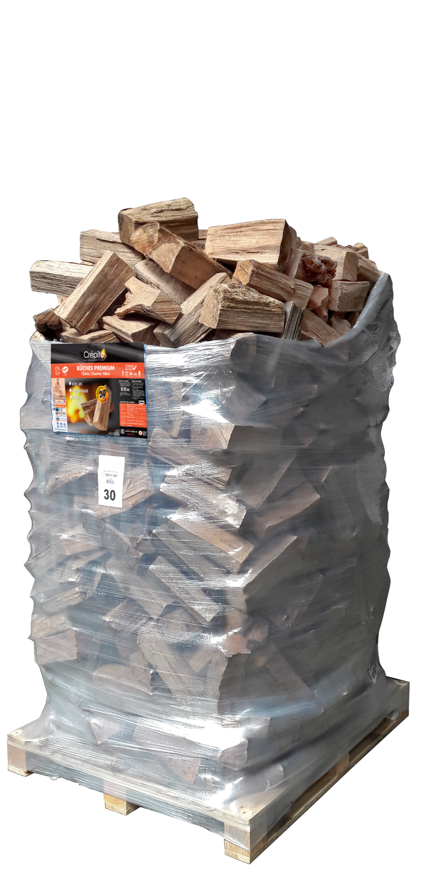
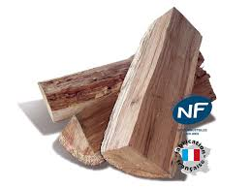




FICHE PRODUIT
Les + du bois bûches PECHAVY ENERGIE BOIS
Bois bûche haute performance, certifié NF
Bois très sec issus d’essences nobles
Pouvoir calorifique exceptionnel
Facile à allumer
Combustion optimale : n’encrasse pas l’appareil et génère 2 à 3 fois moins de cendre *
Bûches semi-écorcées pour un bois propre et sans poussière
Bois prêt à l’emploi, facile à manipuler
Optimise la durée de vie de votre appareil de chauffage et de votre conduit. Recommandé par les plus grandes marques.
Disponible en ballot de bûches de 30cm et 40 cm et en vrac pour les bûches de 50cm
Ballot de bûches
30 cm, 1,25 stère
40 cm, 1,45 stère
* En comparaison avec du bois de chauffage traditionnel contenant 35% d’humidité
Bûches de bois vrac
50 cm
du bois bûches haute performance
Caractéristiques
Aspect et section | Fendues et semi écorcées 8cm ≤ 90% VOL. ≤ 14cm
Origine | 100% bois français
Essences de bois | 100 % feuillus durs : chêne - charme - hêtre
Qualité NF | H1-G1, critères les plus exigeants
Taux d’humidité | 10% ≤ Humidité ≤ 20%
Taux de cendre | ≤ 1,5 %
Pouvoir calorifique * PCI sur brut | ≥ 3,9 kWh/kg
* PCI : Pouvoir Calorifique Inferieur, mesure la chaleur produite par le combustible
Idéal pour les appareils
Cuisinière
Insert /cheminée
Poêle
Chaudière
Plus d’informations sur
www.pechavy-energie-bois.fr
Plus d’informations sur
SITES
www.pechavy-energie-bois.fr
LE PASSAGE D’AGEN (47520)
ZI le Treil - 612 Avenue du Brulhois
Tel : 05 53 47 24 24
BASSENS (33530)
ZI les Deux Esteys - Nouvelle route d’Ambès
Tel : 05 64 37 29 78
Contactez-nous
pea@pechavy.com

